Slide 1
Компьютерные вирусы, их свойства и классификация

Slide 2
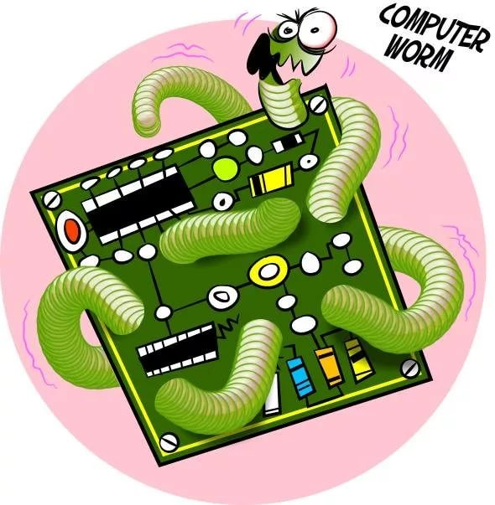
Сетевой червь
Сетевой червь — разновидность вредоносной программы, самостоятельно распространяющейся через локальные и глобальные интренет компьютерные сети.

Slide 3
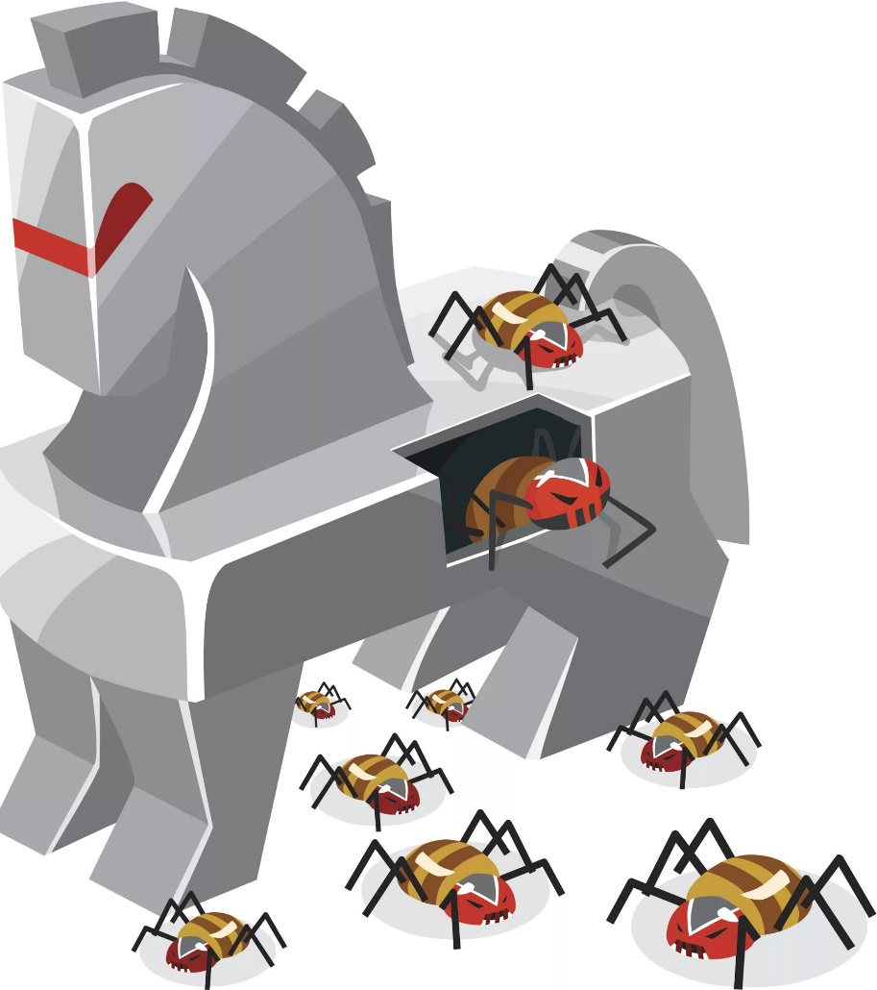
Троянская программа
Троя́нская программа — разновидность вредосносной программы , проникающая в компьютер под видом легального программного обеспечения, в отличие от вирусов и червей, которые распространяются самопроизвольно. В данную категорию входят программы, осуществляющие различные несанкционированные пользователем действия: сбор информации и её передачу злоумышленнику, её разрушение или злонамеренное изменение, нарушение работоспособности компьютера, использование ресурсов компьютера в неблаговидных целях.

Slide 4
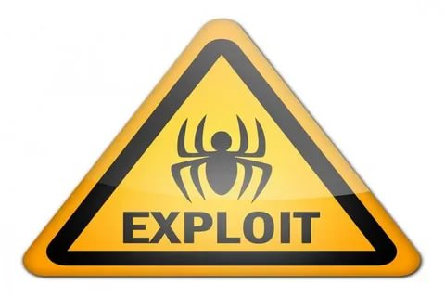
Эксплойт
Экспло́ит — компьютерная программа, фрагмент программного кода или последовательность команд, использующие уязвимости в программном обеспечении и применяемые для проведения атаки на вычислительную систему. Целью атаки может быть как захват контроля над системой (повышения привилегий), так и нарушение её функционирования (Dos-атака).

Slide 5

Руткт
Руткит — набор программных средств (например, исполняемых файлов, скриптов, конфигурационных файлов), обеспечивающих:
маскировку объектов (процессов, файлов, каталогов, драйверов);
управление (событиями, происходящими в системе);
сбор данных (параметров системы).

Slide 6

Кейлогеры
Кейло́гер — программное обеспечение или аппаратное устройство, регистрирующее различные действия пользователя — нажатия клавиш на клавиатуре компьютера, движения и нажатия клавиш мышь и т. д.

Slide 7

Бэкдор
Бэкдор— дефект алгоритма, который намеренно встраивается в него разработчиком и позволяет получить несанкционированный доступ к данным или удалённому управлению операционной системой и компьютером в целом

Slide 8
Спасибо за внимание

